Slide 1

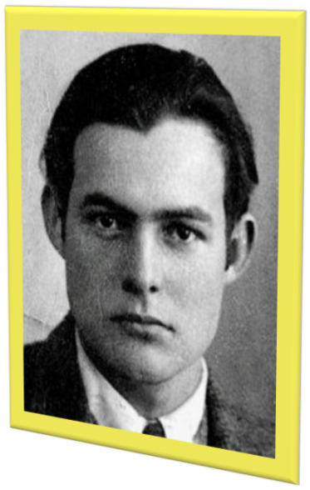
ZÁKLADNÍ ŠKOLA SLOVAN, KROMĚŘÍŽ, PŘÍSPĚVKOVÁ ORGANIZACE
ZEYEROVA 3354, 767 01 KROMĚŘÍŽ
projekt v rámci vzdělávacího programu
VZDĚLÁNÍ PRO KONKURENCESCHOPNOST
ŠABLONA ČÍSLO: III/2
NÁZEV: INOVACE A ZKVALITNĚNÍ VÝUKY PROSTŘEDNICTVÍM ICT
PŘEDMĚT: JAZYK ČESKÝ
ROČNÍK: IX.
TÉMA: ERNEST HEMINGWAY
AUTOR: MGR. HANA GINTEROVÁ
DATUM VYTVOŘENÍ: 14. 09. 2011
VY_32_INOVACE_19_HG

Slide 2
ANOTACE
PREZENTACE BYLA VYTVOŘENA JAKO DOPLNĚK K UČIVU 9. ROČNÍKU SVĚTOVÍ SPISOVATELÉ 20. STOLETÍ REAGUJÍCÍ VE SVÝCH DÍLECH NA VÁLKU
V PREZENTACI SE ŽÁCI MOHOU SEZNÁMIT:
S OSOBNOSTÍ, ŽIVOTNÍMI OSUDY A DÍLEM SPISOVATELE
S NOVÝMI LITERÁRNÍMI TERMÍNY
S NOVELOU STAŘEC A MOŘE
ZOPAKOVAT SI SLOHOVÉ TÉMA CHARAKTERISTIKA LITERÁRNÍ POSTAVY
Pilotáž: Prezentace pilotována ve třídách 9. ročníku. Žáky oslovuje život tohoto slavného spisovatele. Novela Stařec a moře je velmi vhodným námětem k charakteristice literární postavy, hlavní postava je žákům blízká a sympatická. Žáci opakovaně pracují s textem, snaží se podchytit dějovou osnovu a vysvětlit nové i známé literární termíny a cizí slova. Doporučuji výklad doplnit o audioukázku z díla Stařec a moře – celá kniha velmi poutavě „načtena“ hercem J. Mrkvičkou.

Slide 3
KLÍČOVÁ SLOVA
ROMÁN
DRAMA
NOVELA
BOD OBRATU
POINTA
ZTRACENÁ GENERACE
NOBELOVA CENA
INSPIRACE

Slide 4
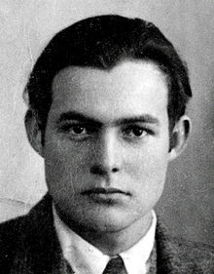
Ernest Hemingway
„Člověka je možno zničit, ale ne porazit”
[ernst hemingvej ]
„Svět je hezký a stojí za to o něj bojovat.”

Slide 5

AUTORSKÁ JMENOVKA
Americký spisovatel 1. poloviny 20. století
Představitel tzv. „Ztracené generace“
Raněn v 1. světové válce
Romány: Komu zvoní hrana, Sbohem armádo
Drama: Pátá kolona
Získal Nobelovu cenu za novelu Stařec a moře
Trpěl depresemi a ukončil život sebevraždou
ZAPIŠTE SI DO SEŠITU

Slide 6
NOVÉ LITERÁRNÍ TERMÍNY
ZTRACENÁ GENERACE
NOVELA
Skupina amerických spisovatelů narozených kolem roku1900. Tito spisovatelé zažili první světovou válku a tuto skutečnost zobrazovali ve svých dílech.
Vyjadřují pocity vojáků po návratu z války (vrátili se duševně zmrzačeni a měli problémy se zařazením se do společnosti).
Je prozaický žánr kratšího nebo středního rozsahu
Soustřeďuje na jeden jednoduchý, ale poutavý a nápaditý příběh.
Děj obsahuje překvapivý dějový zvrat (tzv. bod obratu)
Vyústí do zajímavého závěru, tzv. pointy .

Slide 7

ZAJÍMAVOSTI ZE ŽIVOTA A AUTORA
Ernest Hemingway vyrůstal v rodině lékaře, který vlastním příkladem a nadšením záhy v synovi vzbudil lásku k přírodě, lovu a sportu. Jeho matka byla velice pobožná a chtěla z něj mít slušně vychované dítě. Hrál na violoncello a přitom boxoval. Během studia na střední škole se pokoušel o verše, povídkové črty a sloupky do novin. Po absolvování školy se stal reportérem kansaského listu Star. Rok na to odjel dobrovolně do Itálie jako dobrovolník ambulantních sborů Červeného kříže. Zde byl těžce raněn. Po válce pokračoval jako zahraniční zpravodaj

Slide 8
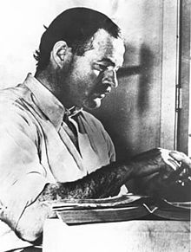
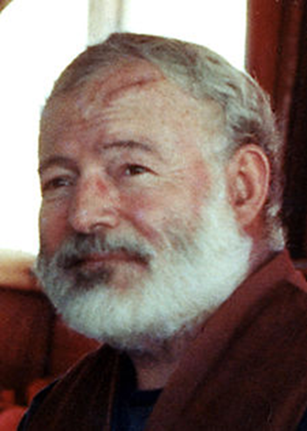
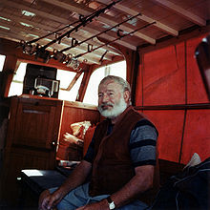
HEMINGWAY SPISOVATEL
HEMINGWAY RYBÁŘ

Slide 9
STAŘEC A MOŘE - NOVELA
Starý kubánský rybář Santiago se po mnoha neúspěšných lovech (lovil s malým chlapcem) vydává na moře sám. Uloví obrovskou rybu - marlina tj. mečouna, se kterou zápasí dva dny, teprve poté se mu ji podaří harpunovat a přivázat k lodi. Tímto životním úlovkem je velmi vysílen a uvažuje, co s rybou udělá a jak se bude mít. Ale mrtvou rybu napadnou žraloci a stařec už nemá sílu rybu ubránit, a tak se vrátí pouze s kostrou své ryby.
Smysl tohoto díla není v beznaději nebo něčem takovém, ale právě naopak ukazuje, že Santiago udělal vše pro to, čeho chtěl dosáhnout, tj. vyhrál svůj boj s rybou.
SESTAV VELMI STRUČNOU OSNOVU DĚJE
A ZAPIŠ DO SEŠITU

Slide 10
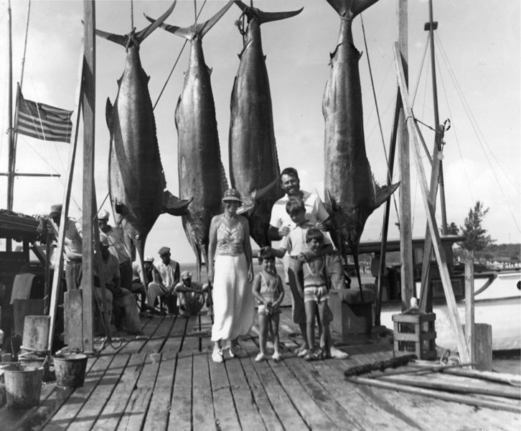
HEMINGWAY S RODINOU

Slide 11
STAŘEC A MOŘE - NOVELA
Starý kubánský rybář Santiago se po mnoha neúspěšných lovech (lovil s malým chlapcem) vydává na moře sám. Uloví obrovskou rybu - marlina tj. mečouna, se kterou zápasí dva dny, teprve poté se mu ji podaří harpunovat a přivázat k lodi. Tímto životním úlovkem je velmi vysílen a uvažuje, co s rybou udělá a jak se bude mít. Ale mrtvou rybu napadnou žraloci a stařec už nemá sílu rybu ubránit, a tak se vrátí pouze s kostrou své ryby.
Smysl tohoto díla není v beznaději nebo něčem takovém, ale právě naopak ukazuje, že Santiago udělal vše pro to, čeho chtěl dosáhnout, tj. vyhrál svůj boj s rybou.
PRO KONTROLU

Slide 12
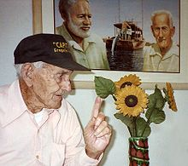
STAŘEC A MOŘE
STARĚC, KTERÝ INSPIROVAL AUTORA K NAPSÁNÍ NOVELY

Slide 13
CHARAKTERISTIKA LITERÁRNÍ POSTAVY
CHARAKTERISTIKA VNĚJŠÍ | CHARAKTERISTIKA VNITŘNÍ
Popisuje vnější vzhled hrdiny Postupuje : od celku k detailům celkový vzhled typ postavy tělesná výška výrazné rysy – držení těla, chůze…. směrem dolů hlava končetiny a trup 3. oblékání apod. | Popisuje hrdinovy vlastnosti 1. Přímá: vyjmenováváme, používáme přirovnání, rčení, přísloví 2. Nepřímá: využijeme část příběhu ukazující hrdinovo typické chování / pozor….příběh nesmí být delší než jedna třetina slohové práce /

Slide 14
TRAGICKÉ OKOLNOSTI SMRTI
Na sklonku svého života se Hemingway dal opět na cestování, chtěl navštívit známá místa, ovšem začaly u něj propukat psychická onemocnění – byl depresivní, sklerotický a měl sklony k paranoie. Několikrát byl hospitalizován a léčen, ovšem bezúspěšně. Měl rovněž sklony k sebevraždě a v neděli 2. července 1961 se v obzvláště silné depresi před svým domem v Ketchumu v Idaho Ernest Hemingway zastřelil.
POKUS SE VYSVĚTLIT POTRŽENÉ TERMÍNY

Slide 15
LITERÁRNÍ TERMÍNY
ROMÁN
DRAMA
NOVELA
BOD OBRATU
POINTA
ZTRACENÁ GENERACE
NOBELOVA CENA
INSPIRACE

Slide 16
CITACE: OBRÁZKY, FOTOGRAFIE, KRESBY
Autor neznámý. Http://en.wikipedia.org [online]. 10:43, 6 February 2010. [cit. 2011-09-14 ] File:Ernest Hemingway 1923 passport photo.TIF.jpg. Dostupné z WWW: <http://en.wikipedia.org/wiki/File:Ernest_Hemingway_1923_passport_photo.TIF.jpg>.
Autor nespecifikován. Http://en.wikipedia.org [online]. 10:23, 6 February 2010. [cit. 2011-09-14 ] File:Ernest Hemingway 1950.jpg. Dostupné z WWW: <http://en.wikipedia.org/wiki/File:Ernest_Hemingway_1950.jpg>.
ARNOLD, Lloyd. Http://en.wikipedia.org [online]. 22:32, 23 January 2011. [cit. 2011-09-14 ] File:ErnestHemingway.jpg. From Wikipedia, the free encyclopedia. Dostupné z WWW: <http://en.wikipedia.org/wiki/File:ErnestHemingway.jpgns.jpg>.
Rodinná fotografie. Http://en.wikipedia.org [online]. 06:52, 19 September 2009. [cit. 2011-09-14 ] File:Hemingway and Marlins.jpg. From Wikipedia, the free encyclopedia. Dostupné z WWW: <http://en.wikipedia.org/wiki/File:Hemingway_and_Marlins.jpg>.
Autor neznámý. Http://en.wikipedia.org [online]. 23. 3. 2009, 15:15. [cit. 2011-09-14 ] Soubor:TheOldManGregorioFuentes.jpg. From Wikipedia, the free encyclopedia. Dostupné z WWW: <http://cs.wikipedia.org/wiki/Soubor:TheOldManGregorioFuentes.jpg>.
Ostatní obrázky a fotografie – kliparty office- www.office.com
FOTOGRAFIE JSOU VKLÁDÁNY OPAKOVANĚ

